Slide 1
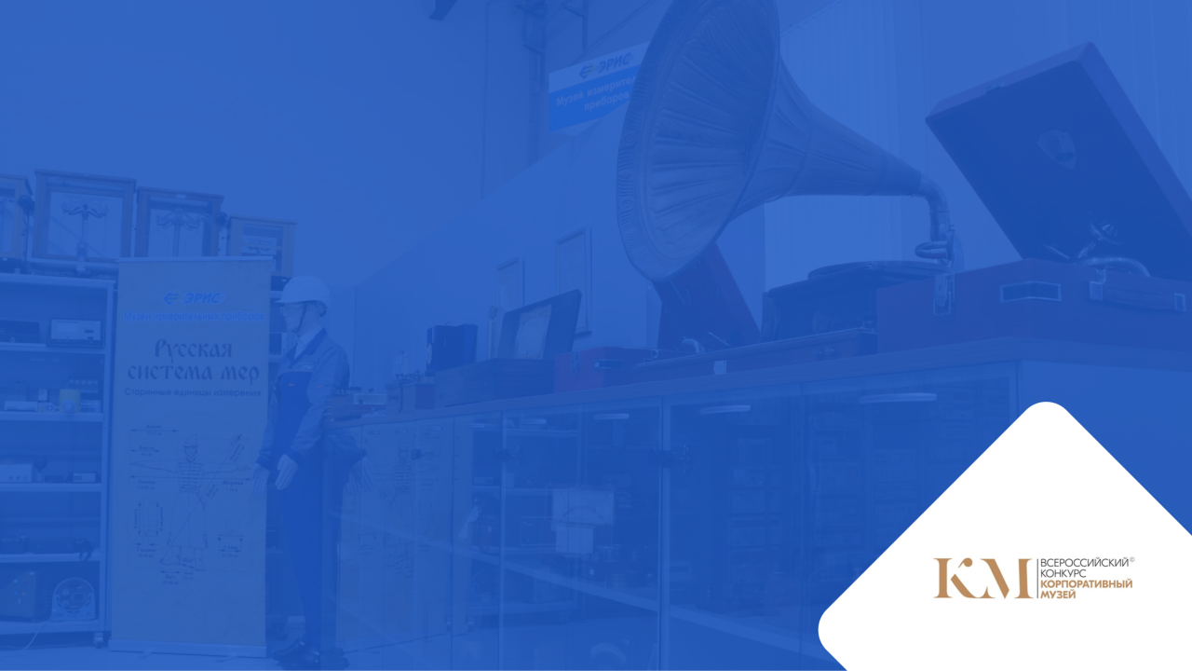

Музейный штурм
«Познай! Измерь! Открой!»
Номинация: «Просветительские и образовательные проекты»
МУЗЕЙ ИЗМЕРИТЕЛЬНЫХ ПРИБОРОВ
ООО «ЭРИС» г. Чайковский

Slide 2
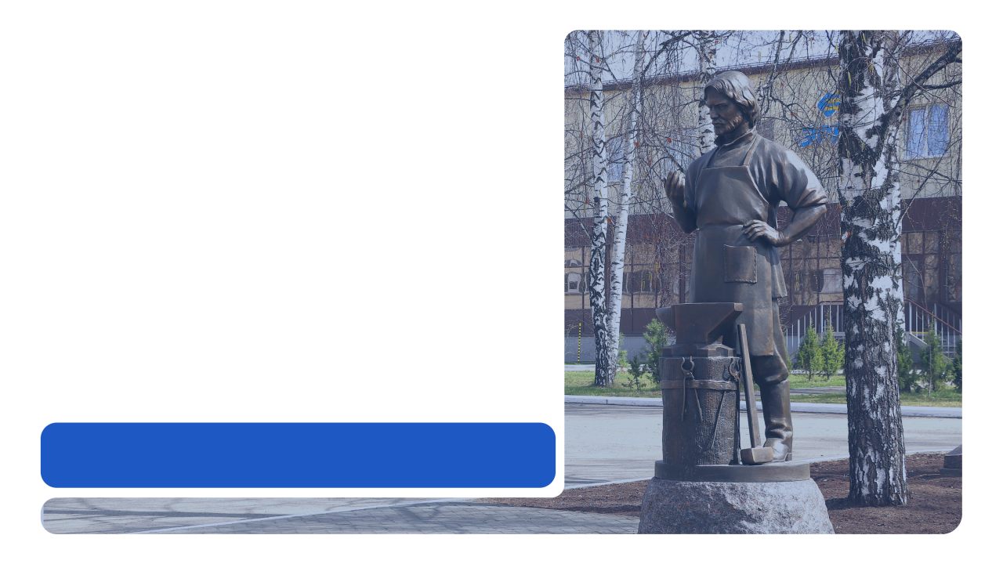


О компании
Более 20 лет группа компаний «ЭРИС» разрабатывает, производит и обслуживает качественную продукцию, получив репутацию надежного, технологичного и инновационного партнера, предлагая широкий спектр оборудования промышленной безопасности и газового анализа
Факты
Компании, входящие в группу:
ООО «ЭРИС» и ООО «ЭРИС КИП»
Площадь:
5000 кв. м.
Специализация:
производство газоаналитического оборудования
География поставок:
более 15 стран
Место расположения:
г. Чайковский, Пермский край
Количество сотрудников:
более 200
Эрис - энергия роста и созидания

Slide 3
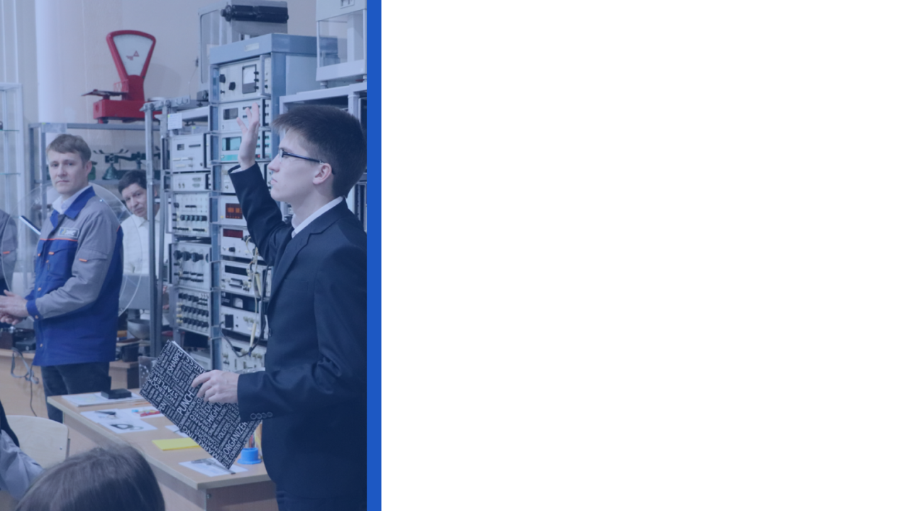


Команда проекта:
Инженеры компании
Педагоги
школ-партнеров
С 2018 года учителями и инженерами накоплен опыт проведения очных и дистанционных уроков, занятий физики, химии на предприятии ООО «ЭРИС», что позволило масштабировать данный опыт на все школы кластера в формате образовательного проекта

Slide 4
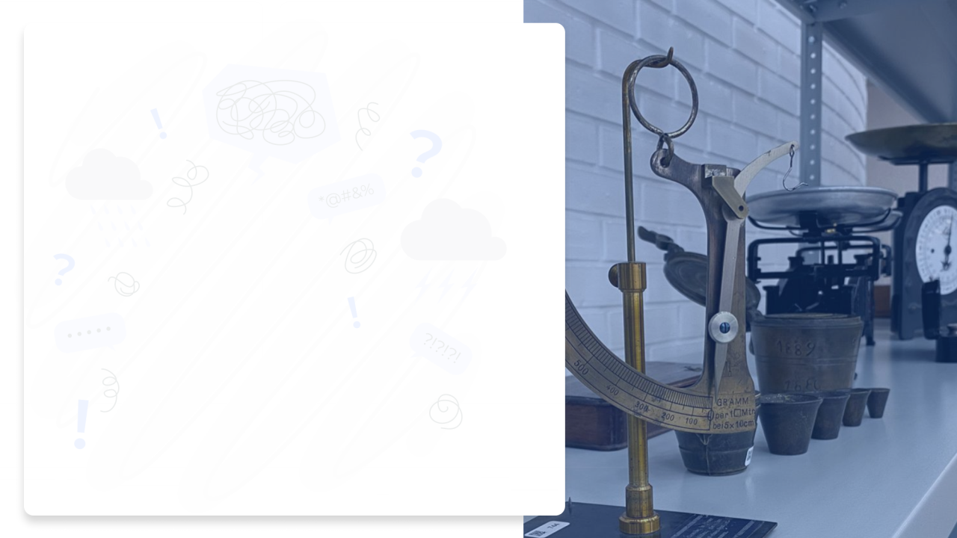
Проблема
Отсутствие новых форматов взаимодействия между предприятием и школами, способных объединить всех участников-партнёров ООО «ЭРИС»
Музейный штурм — это новый формат интеллектуальных соревнований, в котором учащиеся через систему знаний приобретают новый опыт

Slide 5
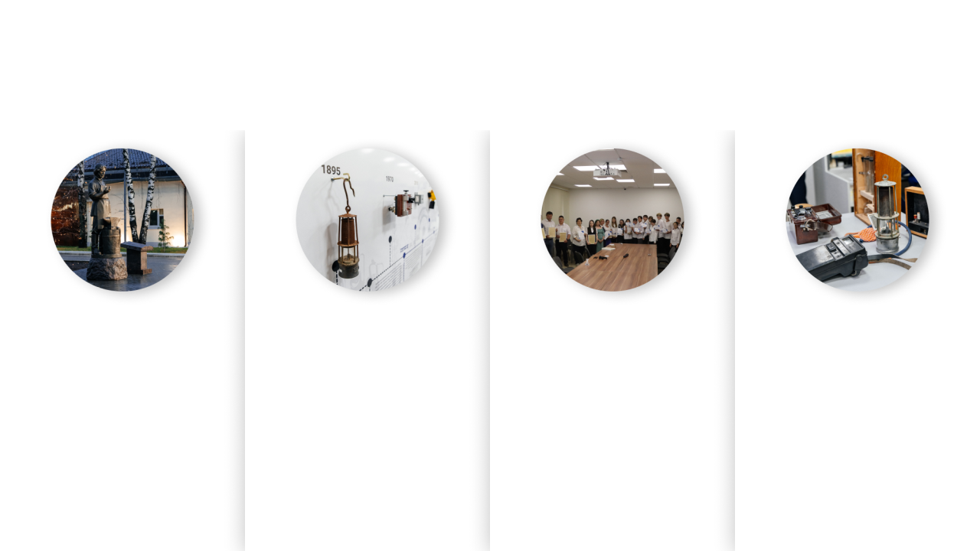
Музей измерительных приборов
История
Развитие
База знаний
Наука
Знакомит посетителей с историей Компании и ее достижениями
Отражает этапы развития контрольно-измерительных приборов на протяжении нескольких веков
Для инженеров музей – опорная лабораторная и база знаний, как для будущих конструкторов
Популяризирует науку «Метрология»

Slide 6

Цель проекта
Повышение интереса школьников к курсу «Метрология» через проведение тематического мероприятия на базе Музея измерительных приборов ООО «ЭРИС», расширение представлений о профессиях, а также формирование инженерного мышления

Slide 7
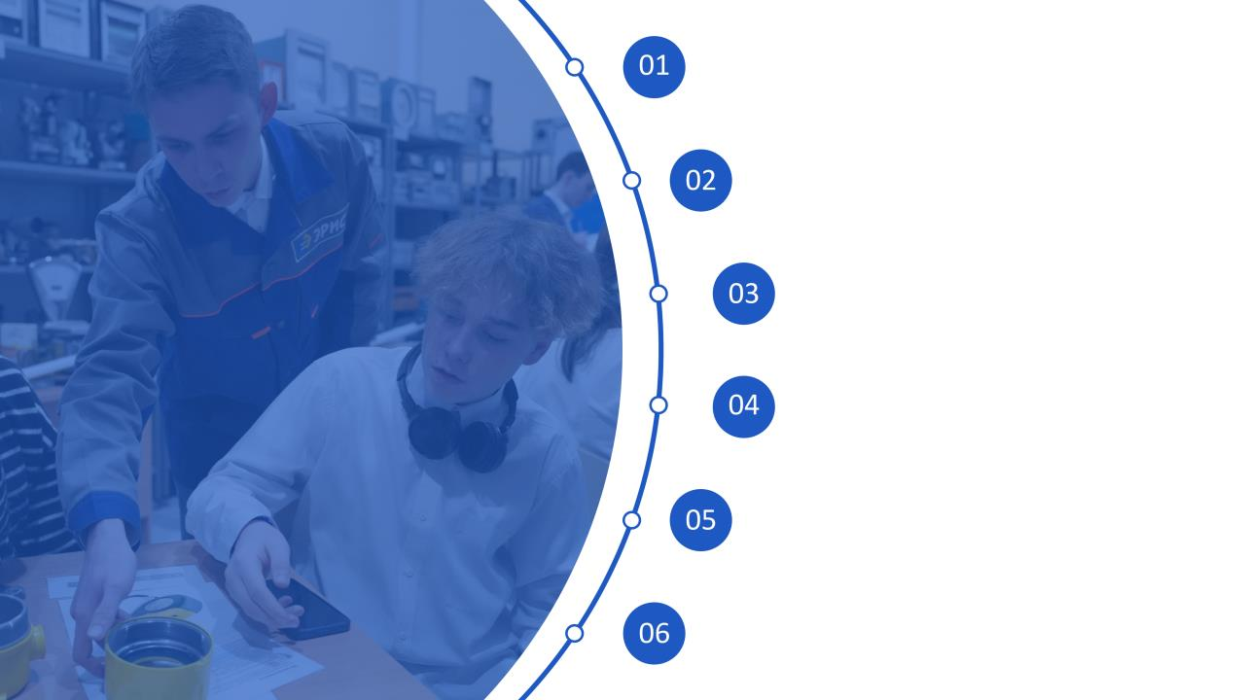
Создание пространства для объединения школ-партнёров ООО «ЭРИС»
Разработать новый формат музейного события – «Музейный штурм «Познай! Измерь! Открой!»»
Повысить мотивацию обучающихся
к изучению направления «Метрология»
Задачи проекта
Показать, как используются измерительные приборы в современном мире
Создать пространство для профориентационной работы через взаимосвязь науки «Метрология» и профессии
Через метрологию развивать вычислительные навыки в решении нестандартных задач

Slide 8
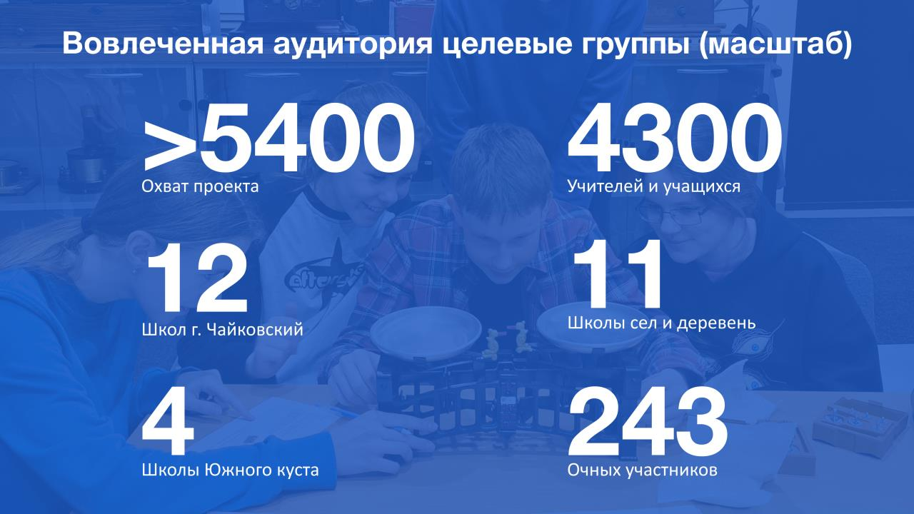

Slide 9
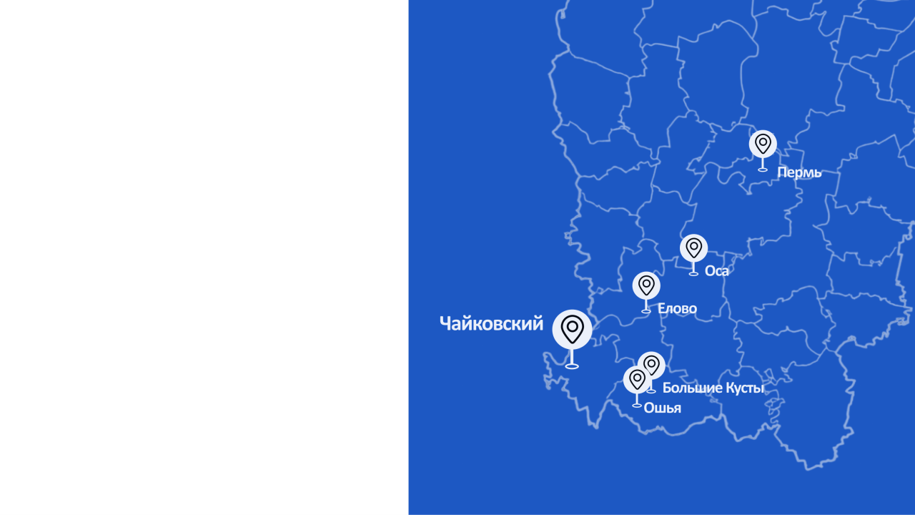
Сроки реализации
и география проекта
Проект охватывает учащихся и учителей
школ Пермского края:
МОУ «Еловская СОШ»
МБОУ «Ошьинская ООШ»
Школы города Оса
МБОУ «Большекустовская СОШ»
МАОУ «СОШ „Петролеум +“»
Сроки:
01.09.2023-15.05.2025

Slide 10
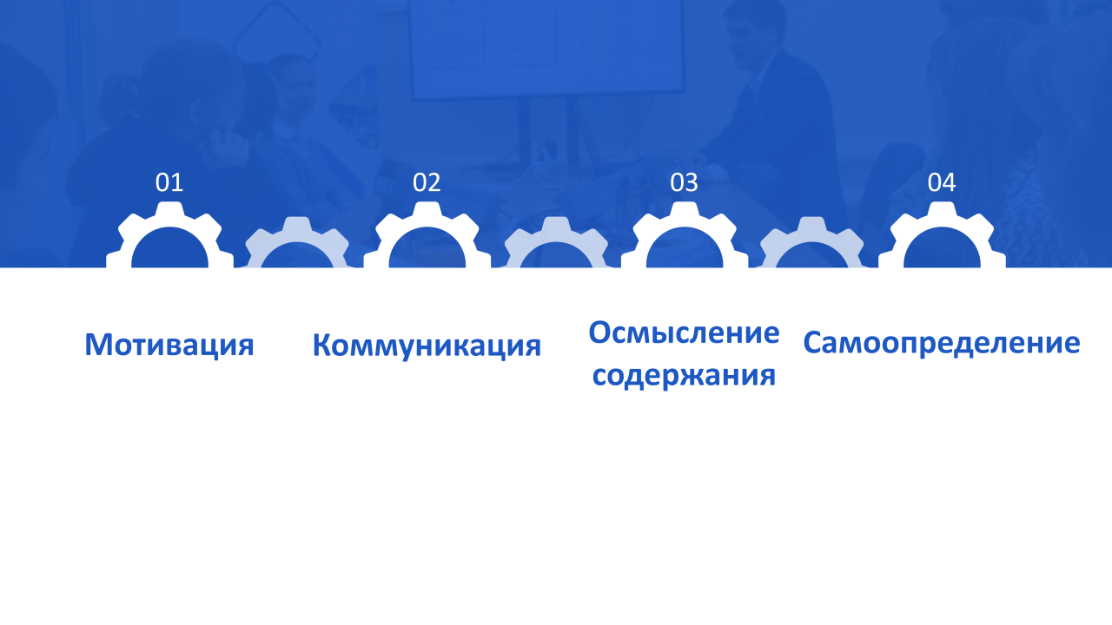
Описание технологий
и креативных решений
Новый формат проведения включает неформальные задачи и работу с экспонатами музея измерительных приборов ООО «ЭРИС»
Работа в команде и взаимодействие детей, инженеров и учителей, основанные на умении слушать и слышать друг друга
Формирование инженерного мышления и пробуждение интереса к науке метрологии
Получение новой информации через музейные экспонаты, решение нестандартных и практико-ориентированных заданий с последующей классификацией информации по 7 видам измерений

Slide 11
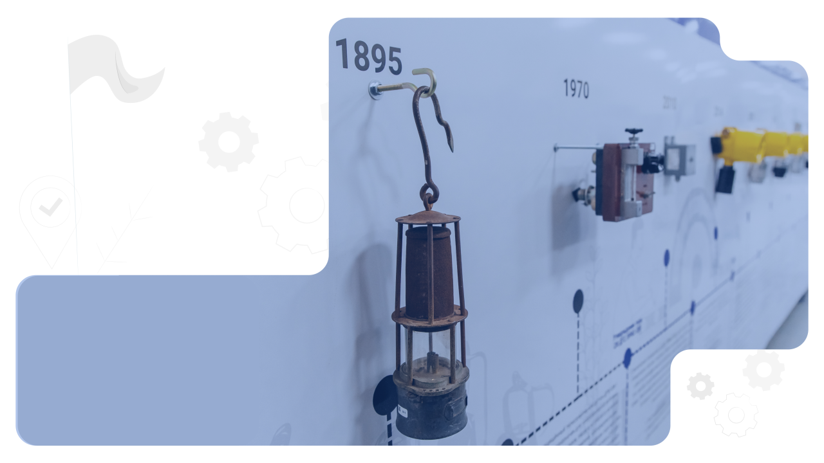



Этапы
Подготовительный
Деятельностный
Аналитический

Slide 12
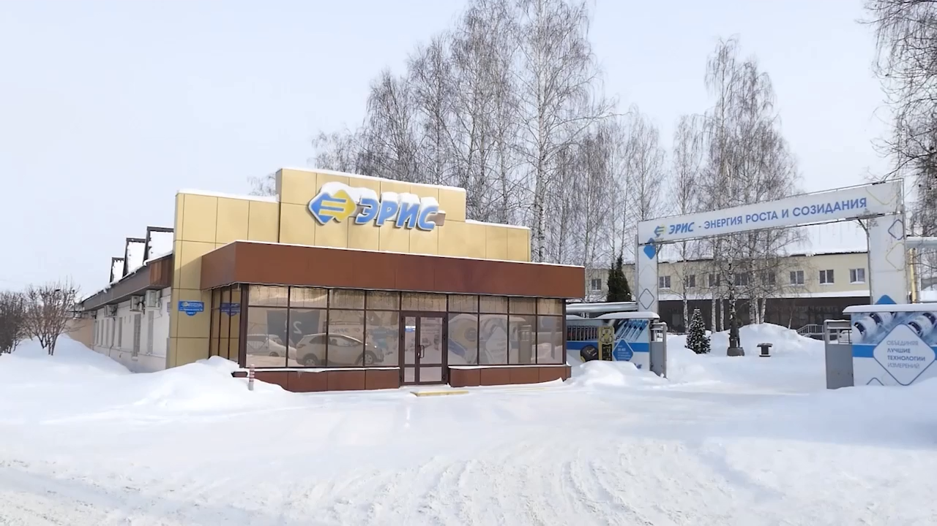
Деятельностный этап

Slide 13
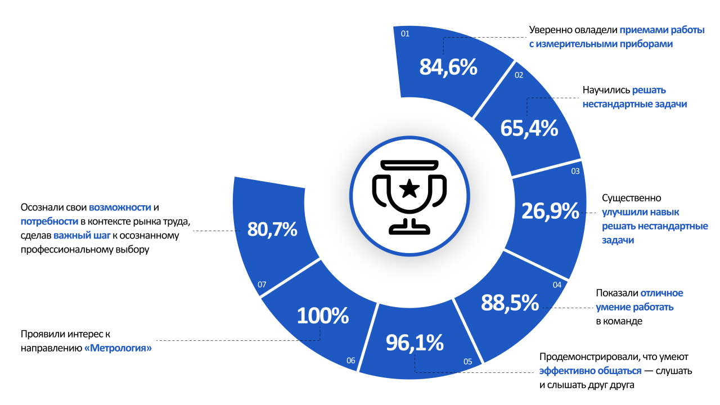
Результаты проекта
Главное— это качественные изменения. По итогам опроса 208 участников мы получили конкретные, измеримые результаты

Slide 14
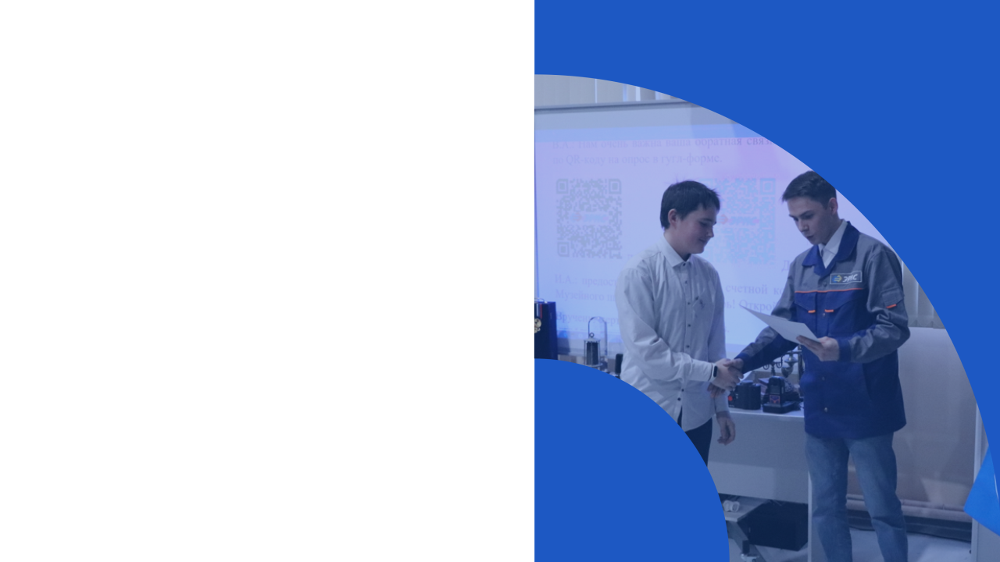




Перспективы
Проведение для педагогов школ ЧГО
Выездной музейный штурм по
школам Пермского края с инженерным профилем
Разработка музейного штурма «ФизХимБиоМед» (физика + химия + биология + медицина)
Трансляция опыта на предприятия города имеющие музеи на территории (ООО «Газпром трансгаз Чайковский», ПАО «РусГидро», АО "Уралоргсинтез")

Slide 15
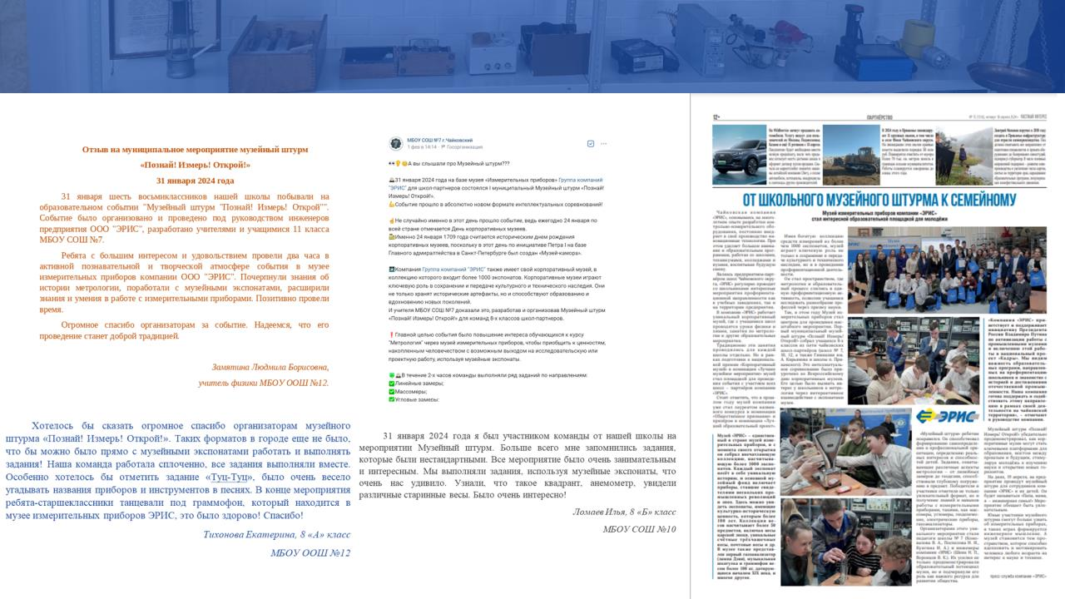
Отзывы

Slide 16
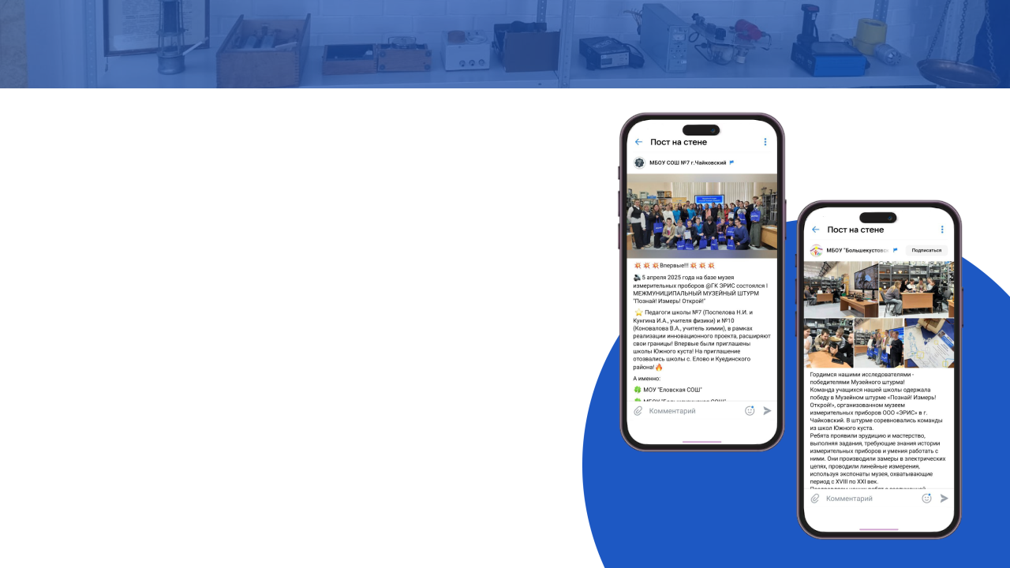
Отзывы
Школы активно публикуют посты-отзывы о музейных мероприятиях, делясь впечатлениями учеников и отражая значимость культурных посещений в образовательном процессе
https://vk.com/wall-194196222_5459 МШ для Южного куста (2025)
https://vk.com/wall-194196222_5365 МШ «Познай» Измерь! Открой!» (2025)
https://vk.com/wall-20418004_10388 МШ «Давление» (2025)
https://vk.com/wall-180551299_2707 отзыв МБОУ Большекустовская СОШ
https://vk.com/wall-203042747_3673 отзыв МБОУ Большеусинской СОШ
https://vk.com/wall-193152718_3432 отзыв МБОУ Ошьинская-БШ СОШ
https://vk.com/wall-101776401_17054 отзыв МБОУ Еловская СОШ

Slide 17
Музейный штурм
«Познай! Измерь! Открой!»
Номинация: «Просветительские и образовательные проекты»
МУЗЕЙ ИЗМЕРИТЕЛЬНЫХ ПРИБОРОВ
ООО «ЭРИС» г. Чайковский

